Slide 1
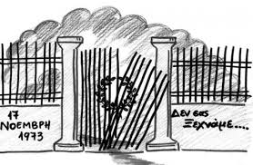

Slide 2
«Εδώ Πολυτεχνείο»: Ποιος είναι ο εμβληματικός εκφωνητής του ραδιασταθμού των φοιτητών;
«Είμαστε άοπλοι. Είμαστε άοπλοι. Είμαστε άοπλοι. Αδέρφια μας στρατιώτες, δεν θα σηκώσετε όπλο. Δεν θα σηκώσετε και δεν θα πυροβολήσετε. Δεν θα σκοτώσετε τα αδέρφια σας»...
«Πώς είναι δυνατόν να πυροβολήσετε τα αδέρφια σας, να χυθεί ελληνικό αίμα; Όλοι πιστεύουμε στη λευτεριά και εγώ πάλι πρώτος αρχίζω τον Εθνικό Ύμνο, αυτό το αιώνιο σύμβολο της ελευθερίας. Σε γνωρίζω από την κόψη...».
Ο Δημήτρης Παπαχρήστος, τη φωνή του οποίου έχουμε συνδυάσει με τη φράση «Εδώ Πολυτεχνείο», ήταν ο βασικός εκφωνητής του σταθμού των Ελεύθερων Αγωνιζόμενων Φοιτητών.

Slide 3
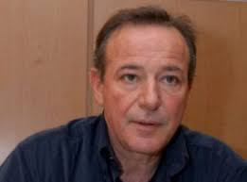
Ο Δημήτρης Παπαχρήστος είναι συγγραφέας, αρθρογράφος και παραγωγός ραδιοφωνικών εκπομπών, όπως επίσης και εκφωνητής. Έγινε γνωστός ως βασικός εκφωνητής στο ραδιοσταθμό των φοιτητών κατά την εξέγερση του Πολυτεχνείου, το 1973.
Γεννήθηκε στις 31/01/1950 στον Άγιο Γεώργιο Ιστιαίας Ευβοίας. Τελείωσε το Γυμνάσιο το 1968 στην Ιστιαία. Συμμετείχε ενεργά στο αντιδικτατορικό κίνημα. Σπούδασε οικονομικά στην ΑΣΟΕΕ (Ανωτάτη εμπορική).
Αρθρογραφεί στην εφημερίδα Έθνος και είναι παραγωγός και παρουσιαστής ραδιοφωνικών εκπομπών.
Έχει κάνει εκπομπές στην τηλεόραση και έχει δημιουργήσει τρία ντοκιμαντέρ πολιτικού, ιστορικού και οικολογικού περιεχομένου, που έχουν παιχτεί επανειλημμένα.
Έχει γράψει έως σήμερα 25 βιβλία.

Slide 4
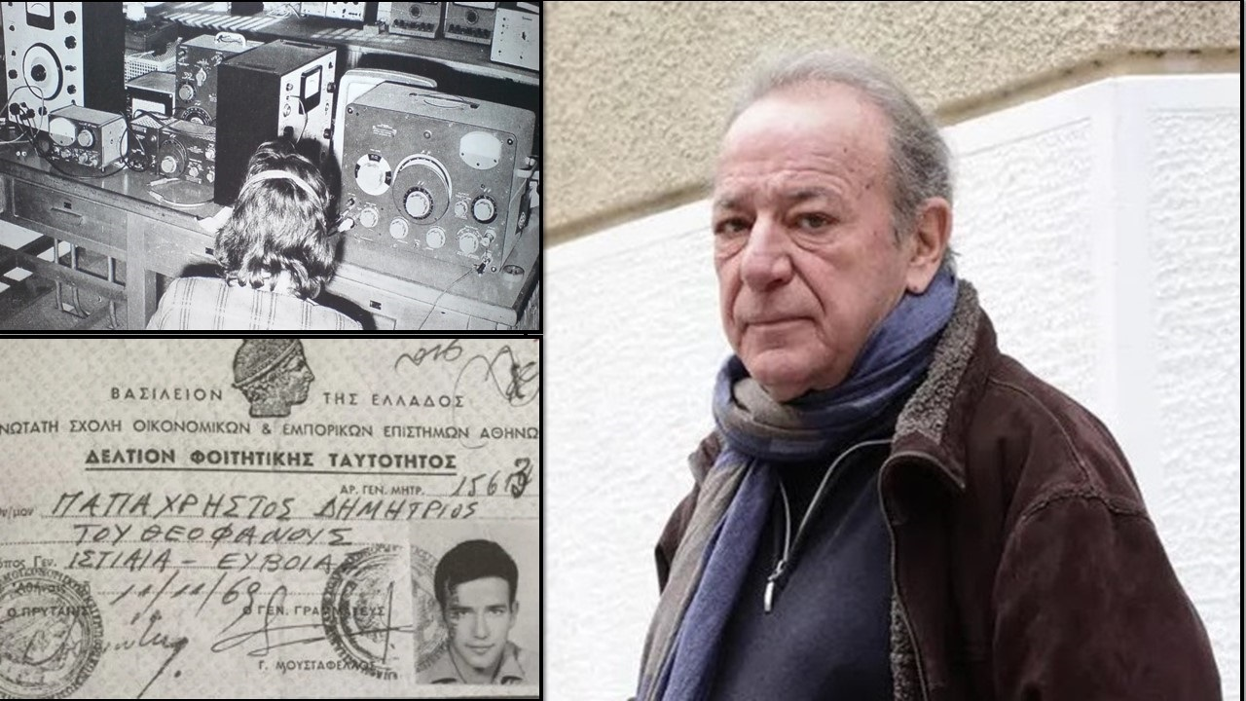

Slide 5
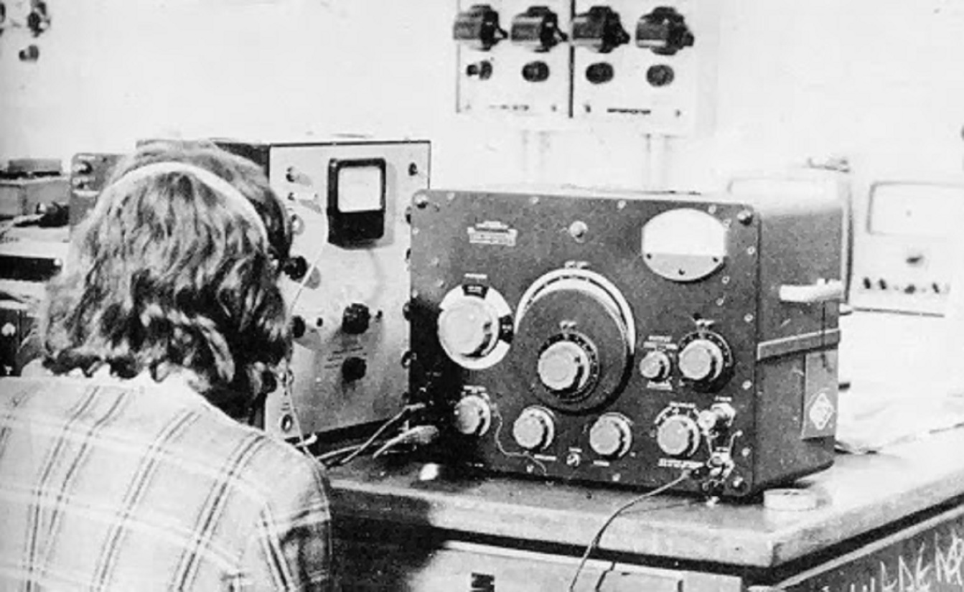
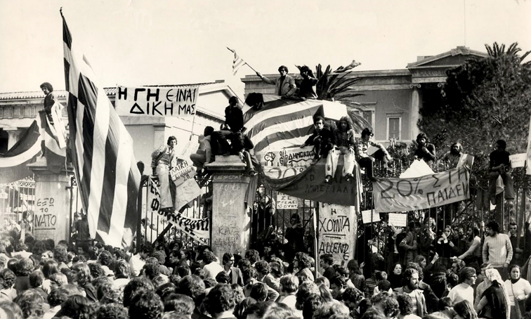

Slide 6
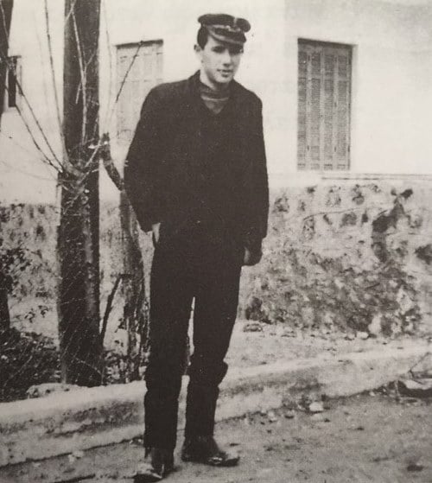
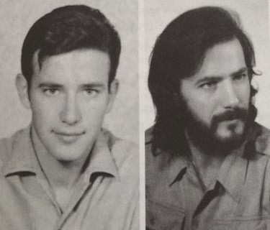
Μαθητής στην Ιστιαία
1970

Slide 7
Σας ευχαριστούμε κ. Παπαχρήστο για την παρουσία σας,
γιατί με τη στάση σας μας διδάσκετε ότι
οι αγώνες ποτέ δεν τελειώνουν!
…πάντα άγρυπνα, πάντα ανοιχτά τα μάτια της ψυχής μου …
Δ. Σολωμός

